Slide 1
Организация работы процессора

Slide 2
Последовательная обработка
Во время процесса процессор считывает последовательность команд, содержащихся в памяти, и исполняет их. Очерёдность считывания команд изменяется в случае, если процессор считывает команду перехода — тогда адрес следующей команды может оказаться другим. Другим примером изменения процесса может служить случай получения команды останова или переключение в режим обработки аппаратного прерывания.
Скорость перехода от одного этапа цикла к другому определяется тактовым генератором. Тактовый генератор вырабатывает импульсы, служащие ритмом для центрального процессора.

Slide 3
Параллельная обработка
В основу было положено понятие потока, под которым понимается последовательность элементов, команд или данных, обрабатываемая процессором. Соответствующая система классификации основана на рассмотрении числа потоков инструкций и потоков данных и описывает четыре архитектурных класса:
SISD (single instruction stream / single data stream) - одиночный поток команд и одиночный поток данных.
MISD (multiple instruction stream / single data stream) - множественный поток команд и одиночный поток данных.
SIMD (single instruction stream / multiple data stream) - одиночный поток команд и множественный поток данных.
MIMD (multiple instruction stream / multiple data stream) - множественный поток команд и множественный поток данных.
В основе параллельного компьютера лежит идея использования для решения одной задачи нескольких процессоров, работающих сообща, причем процессоры могут быть как скалярными, так и векторными.

Slide 4
Конвейерная обработка
Конвейерная архитектура (pipelining) была введена в центральный процессор с целью повышения быстродействия. Обычно для выполнения каждой команды требуется осуществить некоторое количество однотипных операций, например: выборка команды из ОЗУ, дешифрация команды, адресация операнда в ОЗУ, выборка операнда из ОЗУ, выполнение команды, запись результата в ОЗУ. Каждую из этих операций сопоставляют одной ступени конвейера.

Slide 5
Суперскалярная обработка
Способность выполнения нескольких машинных инструкций за один такт процессора. Появление этой технологии привело к существенному увеличению производительности.

Slide 6
Архитекрура микропроцессоров

Slide 7
Команды (инструкции)
Инструкция — это минимальная единица программы, которая сообщает ЦП что делать с помощью серии инструкций, которые выполняются последовательно.

Slide 8
Архитектура микропроцессора — это совокупность сведений о составе его компонентов, организации обработки в нем инфор­мации и обмена информацией с внешними устройствами ЭВМ, а также о функциональных возможностях микропроцессора, выпол­няющего команды программы.

Slide 9
CISC
Исторически первые микропроцессоры, появившиеся в 70-х годах XX века, имели относительно простую систему команд, что объяснялось небольшими возможностями интегральной схемотехники. По мере увеличения степени интеграции ИМС разработчики МП старались расширять систему команд и делать команды более функциональными, «семантически нагруженными».

Slide 10
CISC
Это объяснялось, в частности, двумя моментами – во-первых, требованиями экономить память для размещения программ, оставлять больше памяти под данные и т.д., а во-вторых – возможностью реализовать внутри кристалла процессора сложные инструкции быстрее, чем при их программной реализации. В результате появились процессоры с большими наборами команд, причем команды эти также зачастую являлись достаточно сложными. В последствии эти МП назвали CISC.

Slide 11
CISC
CISC ( Complex instruction set computing, или complex instruction set computer — компьютер с полным набором команд) — концепция проектирования процессоров, которая характеризуется следующим набором свойств:
нефиксированное значение длины команды;
арифметические действия кодируются в одной команде;
небольшое число регистров, каждый из которых выполняет строго определённую функцию.

Slide 12
Достоинства CISC
Компактность наборов инструкций уменьшает размер программ и уменьшает количество обращений к памяти.
Наборы инструкций включают поддержку конструкций высокоуровневого программирования.

Slide 13
Недостатки CISC
Нерегулярность потока команд.
Высокая стоимость аппаратной части.
Сложности с распараллеливанием вычислений.

Slide 14
RISC
RISC (Reduced Instruction Set Computer) – архитектура процессора с сокращённым набором инструкций. Система команд имеет упрощенный вид. Все команды одинакового формата с простой кодировкой. Обращение к памяти происходит посредством команд загрузки и записи, остальные команды типа регистр-регистр. Команда, поступающая в CPU, уже разделена по полям и не требует дополнительной дешифрации.

Slide 15
RISC
«Сокращённый набор команд» вовсе не означает, что процессор имеет малое количество инструкций. Это значит лишь то, что инструкции разделены на действия, результаты которых могут быть вычислены за определённый период времени (обычно один такт).

Slide 16
Особенности RISC
1. Любая операция должна выполняться за один такт, вне зависимости от ее типа.
2. Система команд должна содержать минимальное количество наиболее часто используемых простейших инструкций одинаковой длины.
3. Операции обработки данных реализуются только в формате "регистр-регистр" (операнды выбираются из оперативных регистров процессора, и результат операции записывается также в регистр; а обмен между оперативными регистрами и памятью выполняется только с помощью команд чтения/записи).
4. Состав системы команд должен быть "удобен" для компиляции операторов языков высокого уровня.

Slide 17
RISC
Новая архитектура была создана для устранения недостатков CISC архитектуры, но не получила популярности в то время из-за унификации стандарта Intelx86 и всех программ выпущенных в то время под CISC процессоры (точнее нежелания их переписывать заново, ведь этот процесс - затратный).

Slide 18
RISC
Вычислительным ядрам больше не нужно было обращаться к более медленной ОЗУ для занесения и считывания результатов. Эти цели теперь выполняют регистры общего назначения, а к оперативной памяти обращение идёт только в процессе чтения начальных данных и вывода результатов вычислений. Поддерживается маршрут «регистр-регистр».

Slide 19

RISC
Основной проблемой по реализации RISC архитектуры являлась недостаточная поддержка со стороны софта и программного обеспечения. Но с появлением поддержки UNIX Linux подобных систем, эта проблема практически решилась.

Slide 20
RISC
Самыми известными и успешными представителями архитектуры RISC являются ARM от разработчика ARM Holdings. Процессоры с данной архитектурой, применяемые в абсолютном большинстве мобильных устройств и даже серверных системах, благодаря очень низкому энергопотреблению и тепловыделению.

Slide 21
RISC
На данный момент, RISC – архитектура является одной самых распространённых в мире, имея более 40% мирового рынка. Данный результат в основном благодаря ARM архитектуре и то, что в современных мобильных устройствах используются именно процессоры ARM (в абсолютном большинстве).

Slide 22
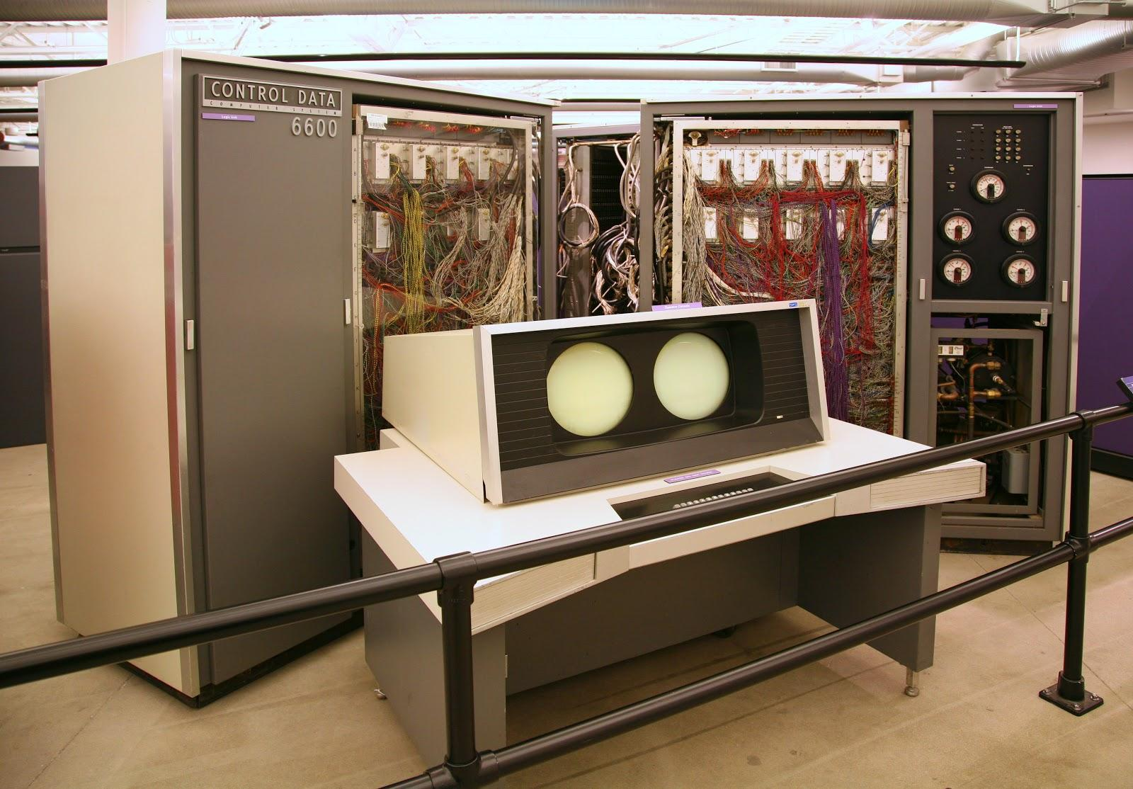
RISC
CDC 6600 - прародитель идеи RISC процессоров на которых сейчас работает большинство электроники: от холодильников до iPhone.

Slide 23
Сравнение CISC и RISC
Появление полноценной RISC архитектуры на процессорах, позволило упростить конструкцию вычислительных ядер; уменьшить стоимость, площадь и при этом увеличить количество регистров общего назначения; унифицировать команды для вычислительных ядер и сравнять время выполнения всех команд, что также позволило воплотить в жизнь конвейерную обработку инструкций (реализация сложных инструкций из результатов более простых).

Slide 24
Сравнение CISC и RISC
Начиная с Intel 486DX все x86 процессоры имеют внутреннее ядро RISC, остался только преобразователь и дополнительные конвейеры, который на входе преобразует CISC инструкции в RISC, а на выходе обратно в CISC. Это необходимо из-за особенностей архитектуры х86, но иногда тормозит работу процессора и увеличивается количество транзисторов, площадь и тепловыделение в сравнении с полноценными RISC процессорами.

Slide 25
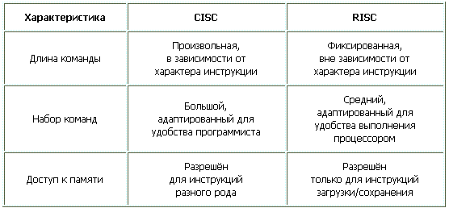
Сравнение CISC и RISC

Slide 26
Сравнение CISC и RISC
Сегодня разница в производительности между RISC и CISC наиболее очевидна в вычислениях с плавающей точкой, где на микропроцессор падает большая математическая нагрузка. Высокая производительность RISC в вычислениях с плавающей точкой используется в финансово-торговых системах и сложных инженерных приложениях. Однако для большинства приложений высокой производительности вычислений с плавающей точкой не требуется.

Slide 27
Сравнение CISC и RISC
В процессоры с х86 архитектурой встраивается аппаратный двусторонний «переводчик», превращающий команды x86 в команды внутреннего RISC-процессора. Одна команда x86 может производить несколько RISC-команд. Исполнение команд происходит на суперскалярном конвейере по несколько штук и в несколько потоков одновременно.

Slide 28
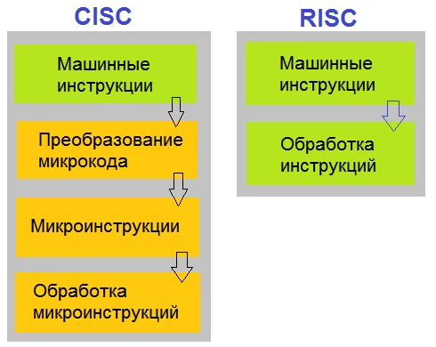
Сравнение CISC и RISC

Slide 29
Сравнение CISC и RISC
Такие эмуляции потребовались для увеличения скорости обработки CISC-команд, ведь практически любой CISC-процессор уступает RISC-процессору по количеству выполняемых операций в секунду, и по затрачиваемому энергопотреблению на одну и ту же операцию.

Slide 30
MISC
MISC (англ. minimal instruction set computer — «компьютер с минимальным набором команд»).
Архитектура для проектирования процессора, которая отличается наилучшей эффективностью и простотой в сравнении с CISC и RISC.

Slide 31
MISC
Ограниченное число команд - 20-30.
Для кодировки команд используется 5-ти разрядное поле команды.
Стековая архитектура системы команд.

Slide 32
MISC
Может содержать в себе блок RISC, обрабатывающий в себе от 10 базовых команд (+, —, /, *, if, else & etc), из которых формируются более сложные операции над значениями, методом ветвления полученных результатов в ПЗУ.
С точки зрения быстродействия, время выполнения инструкции, скорость записи и передачи данных в память, сократилось бы в разы, так как не нужно было бы ожидать, пока заполнится и очистится конвейер, а выполнять всё «потоково» без задержек.

Slide 33
MISC
Причиной, по которой данная архитектура не стала популярной в компьютерных технологиях – сложность написания программ под различные процессоры. Ведь все нюансы по подбору методов вычисления и оптимизаций возлагались на плечи программистов.
К тому же, с повышением сложности выполняемых задач, требовалось более сложное ПО, что тормозило бы развитие микропроцессорного рынка.

Slide 34
VLIW
VLIW (very long instruction word — «очень длинная машинная команда») — архитектура процессоров с несколькими вычислительными устройствами.

Slide 35
VLIW
Идея VLIW базируется на том, что задача эффективного планирования параллельного выполнения нескольких команд возлагается на «разумный» компилятор.
Такой компилятор вначале исследует исходную программу с целью обнаружить все команды, которые могут быть выполнены одновременно, причем так, чтобы это не приводило к возникновению конфликтов.

Slide 36
VLIW
В процессе анализа компилятор может даже частично имитировать выполнение рассматриваемой программы. Наследующем этапе компилятор пытается объединить такие команды в пакеты, каждый из которых рассматривается так одна сверхдлинная команда.

Slide 37
VLIW
Объединение нескольких простых команд в одну сверхдлинную производится по следующим правилам:
количество простых команд, объединяемых в одну команду сверхбольшой длины, равно числу имеющихся в процессоре функциональных (исполнительных) блоков (ФБ);
в сверхдлинную команду входят только такие простые команды, которые исполняются разными ФБ, то есть обеспечивается одновременное исполнение всех составляющих сверхдлинной команды.

